Slide 1
Kilder i Word
DETTE SKAL DU KUNNE!
SÅNN GJØR DU DET
Av Maria Gran Hansen

Slide 2
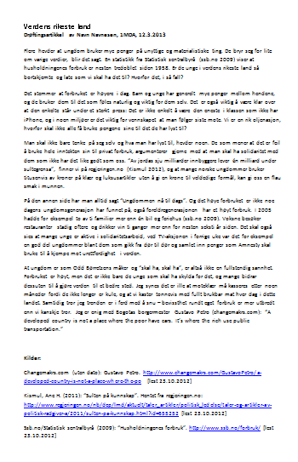


Kilde-føring foregår i to steg:
I kildelista nederst står all informasjon om kilden
Der kilden er brukt i teksten, står det en parentes
Du kan ha mange parenteser som hører til én kilde i kildelista

Slide 3
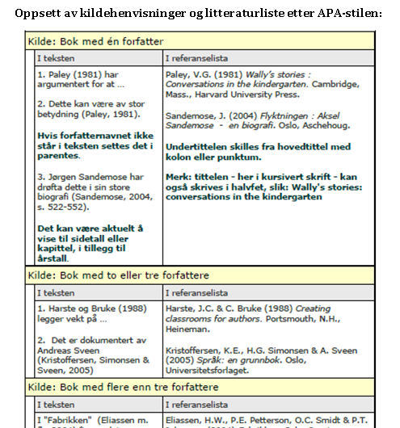
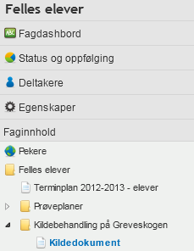
På Greveskogen bruker vi APA-stilen når vi skriver kilder
… men det er komplisert å lære seg hva man skal ha med av opplysninger.
Å bruke verktøyet i Word er lettere.
Følg denne oppskriften, så klarer du det fint!
Les gjerne mer på Felles elever!

Slide 4

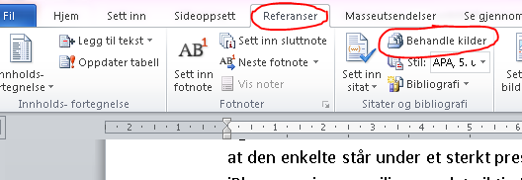
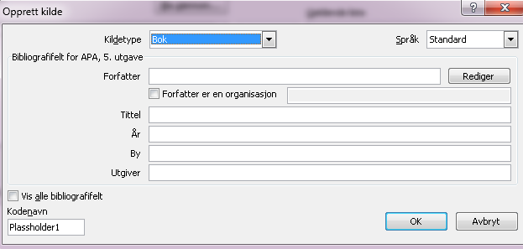
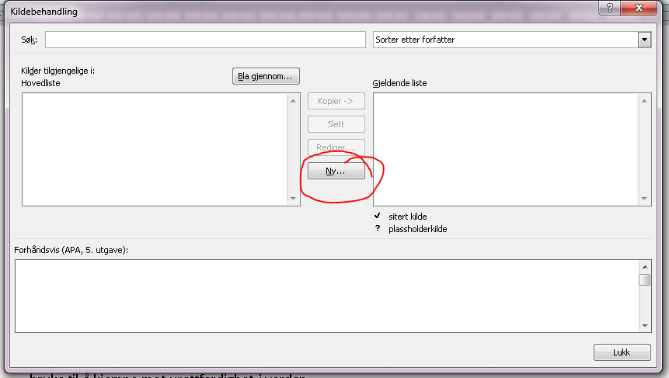
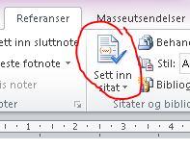
Slik gjør du for å sette inn en kilde i teksten din:
Gå inn på Referanser og velg Behandle kilder
Velg kildetype i rullegardinen og fyll ut feltene
Klikk «OK» og «Lukk» i boksene
I dialog-boksen velger du «Ny»
Velg kilden her. Vips!

Slide 5
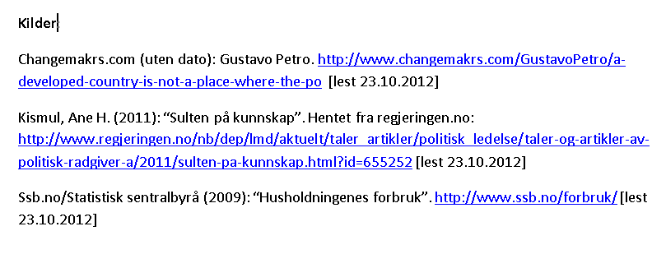
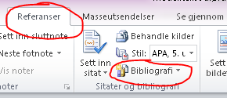
Helt til slutt setter du inn kildelista
Du kan endre navn til «kildeliste» eller «litteraturliste» hvis du vil.
NB! Den må oppdateres (høyreklikk) hvis du legger til flere kilder.
Stå i Referanser og velg Bibliografi. Bruk den øverste i gardinen. Vips!

Slide 6
Nå kan du prøve!
Hent fram denne powerpointen og lag kildehenvisninger.
La oss si at du skal finne informasjon om opplysningsfilosofi
Sett inn kilder og kildeliste:
Noe i læreboka om emnet
En nettside om emnet
En kilde du finner i Aftenpostens leder 21.11.14

Slide 7
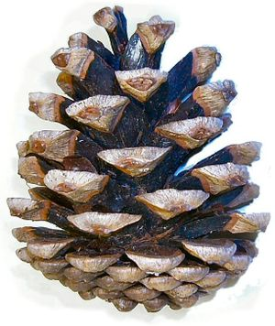


P.S.
Det er selvfølgelig ingenting i veien for at du gjør dette manuelt, skriver inn uten å bruke verktøyet. Husk da på:
Men det er lettere å bruke verk-tøyet!
I teksten:
Forfatterens etternavn og årstall for publisering.
Er det sidetall, skriver du det også, sånn:
I kildelista nederst:
FORFATTERENS ETTERNAVN STÅR ALLTID FØRST, OG LISTA ER ALFABETISK.
Ulike typer tekster føres ulikt, se liste på HiOAs nettsider, trykk her og se meny til høyre.

